Slide 1
Proyecto de Ciencia de Datos -
Empresa de Tratamiento de Telas
Clustering, Visualización y Predicciones de Ventas

Slide 2
Introducción:
El siguiente proyecto es la aplicación de Ciencia de Datos de manera profunda .
Los datos utilizados, son reales, proporcionados por una empresa de limpiadores y tramatientos para tela y ropas, que van desde cloro, desinfectantes, suavizantes ó tratamientos de color, en diferentes regiones.
Los datos proporcionados forman parte de un Modelado tipo Estrella, que muestran un DataFrame principal con datos de Ventas como, Unidades vendidas, Valor Total de Ventas, etc. Paralelamente se tienen datos de Dimensión Producto, Dimension Categoria y Segmento, volviendo a éste un DataSet muy completo.

Slide 3
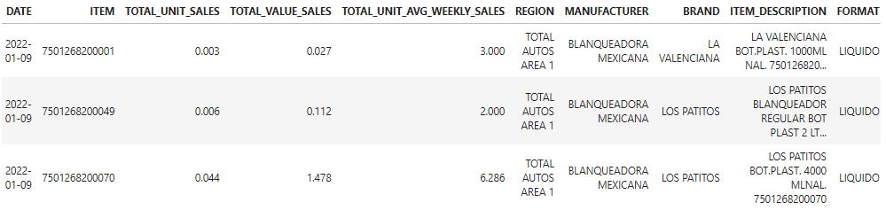
Contexto:
El data set Proporcionado parece ser recopilado en México, cuenta con datos de casi dos años. La suma de las ventas por producto, es calculada por semana. Se muestran 497 productos, de 32 marcas diferentes pero de la misma categoría, 5 formatos diferentes.
Para el análisis y exploración de Datos se utilizaran todos los productos y toda la información posible, sin embargo, para la predicción mediante Machine Learning se seleccionarán a los productos más relevantes.

Slide 4







Herramientas Utilizadas
Limpieza de datos con Pandas
Visualización de Datos con Matplotlib.pyplot
Segmentación de Datos con Sklearn.cluster.KMeans
Descubrimiento de Hallazgos con SQL
Creación de Dashboard interactivo con POWER BI
Machine Learning con statsmodels.tsa.ARIMA
Medición de datos con sklearn.metrics.

Slide 5
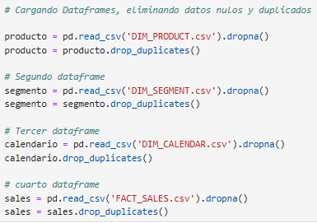
Carga
y Limpieza de Datos
Se utilizaron funciones básicas de Pandas como:
drop_duplicates(), Dropna(),
merge(), concat(), groupby().. etc.

Slide 6
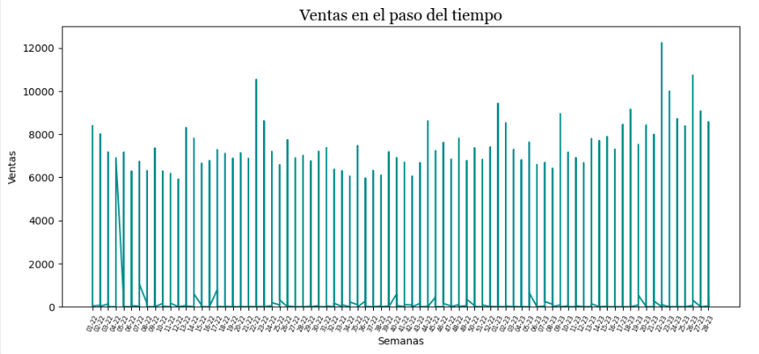
Análisis Exploratorio de Datos:
Ademas de los típicos .info() y .describe(), se analizaron diferentes puntos importantes para darnos una idea de la historia oculta detrás de los datos
Parece que tenemos una distribución que no sigue tendencias.. bien podría calificar para un modelo de predicción ARIMA.

Slide 7
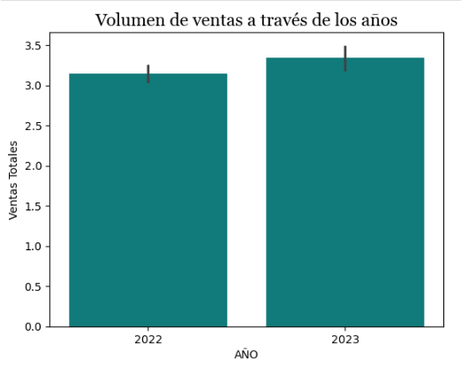
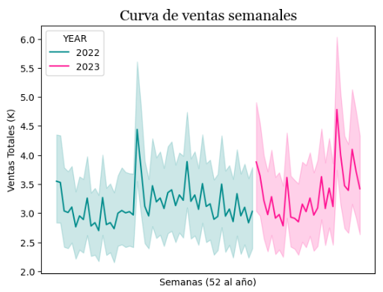
Análisis Exploratorio de Datos:
Fue decisivo interpretar también los datos de ventas por año. y poder ver la curva de ventas que parecen seguir tendencias repetitivas.
El 2023 está por encima de las ventas y, sigue un patrón parecido, sin embargo no existe registro a mitad del año aproximadamente.

Slide 8
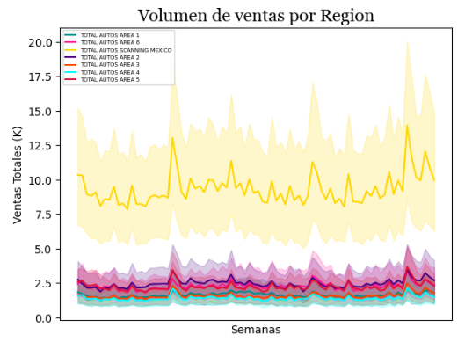
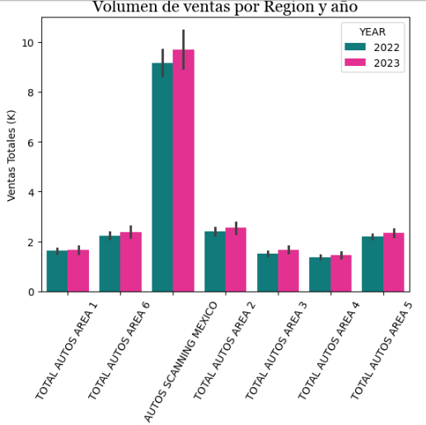
Análisis Exploratorio de Datos:
Dos gráficos fueron realizados para analizar las ventas por región. El primero muestra las tendencias. El segundo muestra más claramente cuanto se ha superado el volumen de ventas para cada Region.
Las regiones siguen los mismos patrones de ventas, sin embargo AUTOS SCANNING MEXICO ha sido por gran diferencia el área que más ventas tiene, superando con el triple o más al resto.

Slide 9
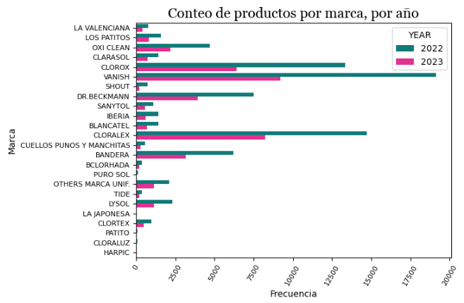
Análisis Exploratorio de Datos:
Sobre las diferentes marcas en el DataSet… Será que coinciden las mismas marcas en ambos años?
Las regiones siguen los mismos patrones de ventas, sin embargo AUTOS SCANNING MÉXICO ha sido por gran diferencia el area que más ventas tiene, superando con el triple o más al resto.

Slide 10
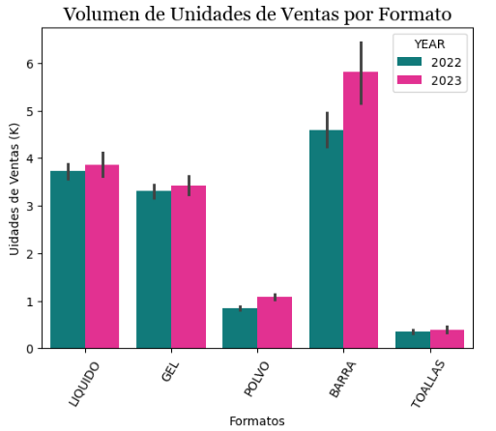
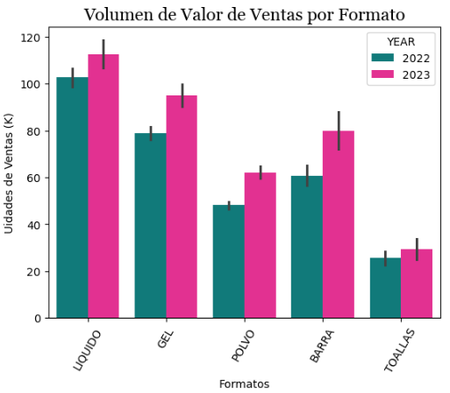
Análisis Exploratorio de Datos:
Sobre los diferentes Formatos, en donde no necesariamente mayor número de unidades vendidas es proporcional al valor total de ventas.
El formato de productos, 'BARRA' es con diferencia significativa el formato más vendido

Slide 11
Resumen de Insights después del DEA:
La mejor semana de ventas fue la semana 22 del año 2023
La Frecuencia con la que se venden más de 100K productos (del mismo producto) semanalmente es casi nula.
Parece que la marca vanish fue la que más productos tuvo en el mercado, sobre todo en el año 2022. reduciendo considerablemente para el siguiente año.
El 2023 fue un mejor año para las ventas de Cloro. Probablemente se deba al contexto social.
El 2023 está por encima de las ventas y, sigue un patrón parecido, sin embargo no existe registro a mitad del año aproximadamente.
Todas las Regiones siguen los mismos patrones de ventas, sin embargo, AUTOS SCANNING MÉXICO ha sido por gran diferencia el área que más ventas tiene, superando con el triple o más al resto.
BARRA' es con diferencia significativa el formato más vendido. Sin embargo, no es el que más valor deja.. el formato Líquido deja más valor rebasando a los más vendidos.
Casi nadie elige comprar el formato de cloro en toallas limpiadoras.
Al observar las ventas semanales en las diferentes regiones, tomando en cuenta la variable año, aunque las regiones siguen el mismo patrón, las areas 3, 4 y 5 sí lograron superar sus ventas para el año 2023.

Slide 12
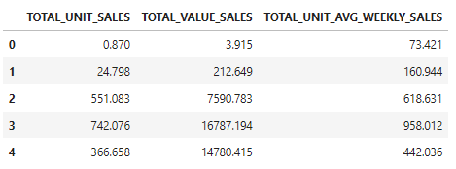
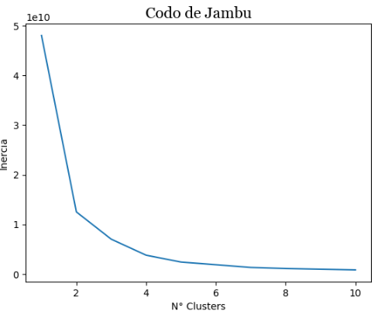

Segmentación con K-Means:
El Dataset ya contiene una columna llamada Segmento de acuerdo al tipo de producto que es.
Debido a esto, nuestra agrupación se basará esclusivamente en los datos numericos, es decir, en las Ventas del producto.
Fue muy positivo revisar el criterio de silueta, se podría mal interpretar el codo a 3 clusters, cuando, 2 clusters miden mejor las distancias entre los puntos y los centroides.

Slide 13
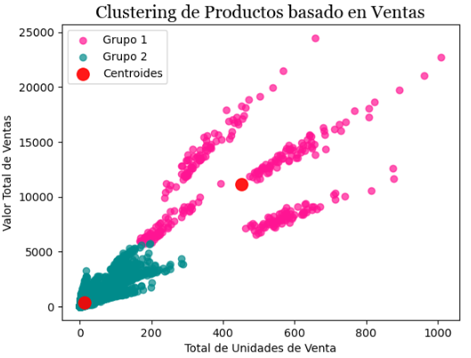
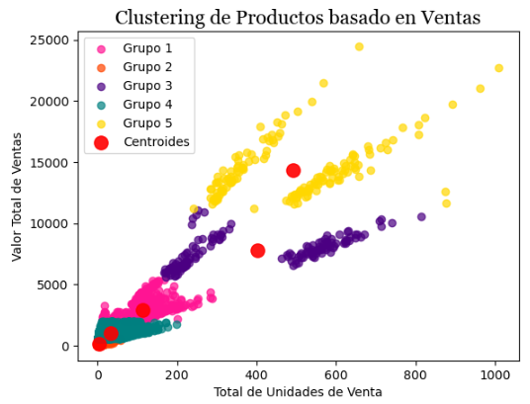
Segmentación con K-Means:
Debido a que la presentación en 2D de las graficos mostraban visualmente posibles divisiones ó grupos, se experimento con 5 clusters.
El hallazgo fue que los grupos siguen dividiendose de acuerdo a los precios, es decir los grupos van de menos a más.
Esto puede resultar conveniente para la empresa, dependiendo el porcetanje de productos que desee modificar o eliminar, puede hacerse una segmentación para elegir a los menos exitosos.
Para fines de este estudio nos quedaremos con solo 2 clusters.

Slide 14


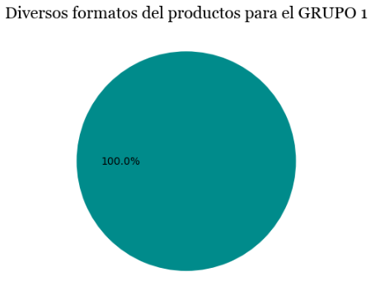
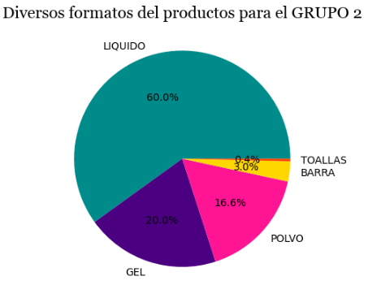
Análisis de resultados:
El grupo 2 es el que posee mayor cantidad de unidades de ventas e ingresos.
El grupo 1 es el que bien podría tener áreas de oportunidad.
El grupo 1 se conforma por solo 1 formato Líquido. El grupo 2 tiene formatos variados.

Slide 15
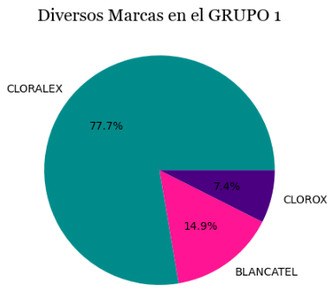
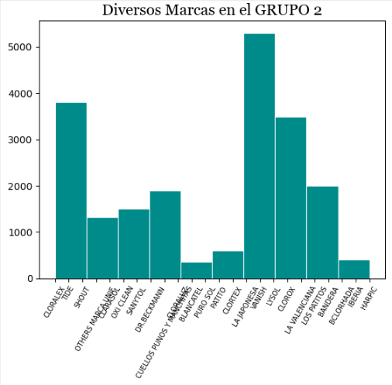
Análisis de resultados:
El grupo 1 es el que posee mayor cantidad de unidades de ventas e ingresos.
El grupo 2 es el que bien podría tener áreas de oportunidad.
El grupo 1 se conforma por solo 3 marcas. El grupo 2 muestra a las marcas que más productos tienen.

Slide 16
Insights del Clustering:
1. Observamos que dentro del grupo 1 solamente hay un formato de producto y este es líquido. Sorpresa! a pesar de que ya se había notado que el Formato Barra es el más vendido, ahora se sabe que existen probablemente demasiados productos en formato líquido y algunos podrían no tener suficiente razn de ser.
2. Adicional dentro de este grupo solamente han entrado 3 diferentes marcas. Las 3 de Cloro. Otra vez podrá representar un exceso de productos.
3. Curioso de Cloralex aún siendo una marca tan buena segun los analisis, tiene tantos productos que aparecen en ambos grupos.
4. Ya en el segundo tipo de gráfico donde se analizan las marcas y no solo el formato, observamos que son las marcas 'La japonesa', 'Vanish' y, 'Lysol' las que de tener 3 clusters seguro estarían de segundo lugar en ventas, son por así decirlo, las que van a la cabeza.
5. "Blancatel","Cloraluz","Puro sol","Iberia" y, "Harpic", son las marcas menos exitosas dentro del grupo 2 según estos datos.
6. Habra que notar la descripción de los productos en donde parece, además que los más vendidos, son aquellos productos de tamaños más grandes, de presentaciones de 950 ml o 2 L.

Slide 17
SQL Querys
Obteniendo insights a partir de consultas especificas

Slide 18



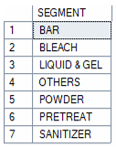
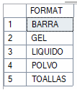


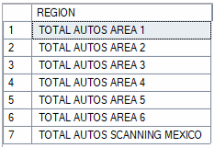
SQL Querys:
Confirmando información:
Hay 503 Productos.
Como ya se sabía no hay productos de otra categoría que no sea la 1
Existen 7 Segmentos diferentes, con 5 diferentes formatos
Existen 122002 registros de ventas.
Existe 7 Regiones registradas.

Slide 19

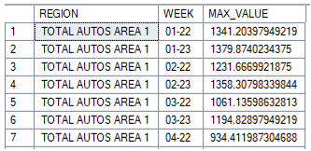



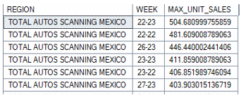
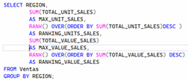
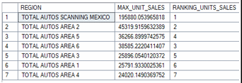
SQL Querys:
Hallazgos más profundos:
Esta tabla muestra el mayor ingreso obtenido, por región y por semana. Parece haber dos semanas presentes. Recordar que es un fragmento y la versión completa se encuentra en el archivo SQL
Tiene registro de 80 semanas, cada año tiene 52, por lo tanto está menos de dos años
Podemos Ver que el máximo de unidades vendidas en una semana, se lleva a cabo en la región Scanning México -- Coincide en la semana 22 tanto del año 2022 como del 2023.
La consulta muestra el ranking de la Suma de ventas totales en todos los registros por REGION.

Slide 20
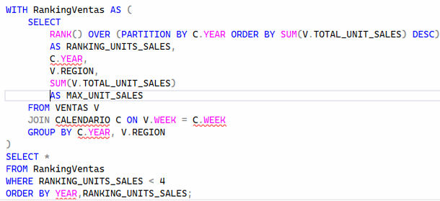
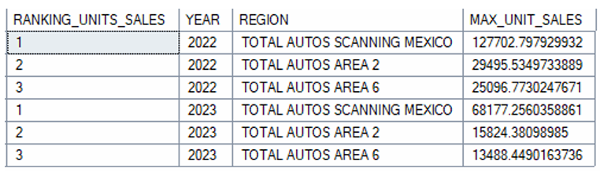
SQL Querys:
Top de Ventas por año y Región:
Esta consulta nos despliega una tabla con el Ranking limitado a las 3 mejores semanas en cuanto a unidades de venta, mostrando sin embargo, el año y la Región en que han sucedido dicho top de ventas. En ambos años y en ambos rankings, fueron las mismas áreas las que obtuvieron mayores valores de venta. Resultado como ganador absoluto el área Total Autos Scanning México en el año 2022.
A través de los Querys es fácil obtener todo tipo de información escondida en las diferentes tablas y relacionarlas entre sí.

Slide 21
Visualización de Datos
Dashboard Interactivo (Power BI)

Slide 22
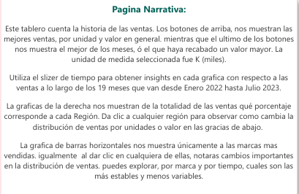
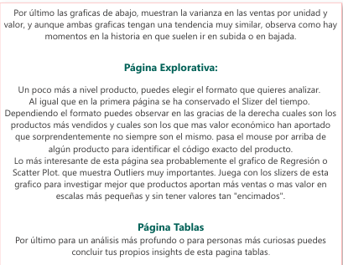
Sobre el Tablero:
Guía de lectura e interpretación

Slide 23
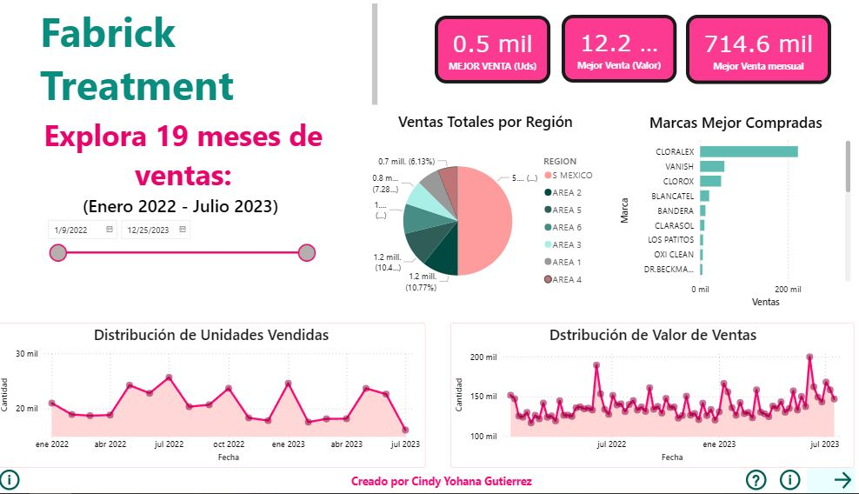
Dashboard interactivo Pag 1:

Slide 24
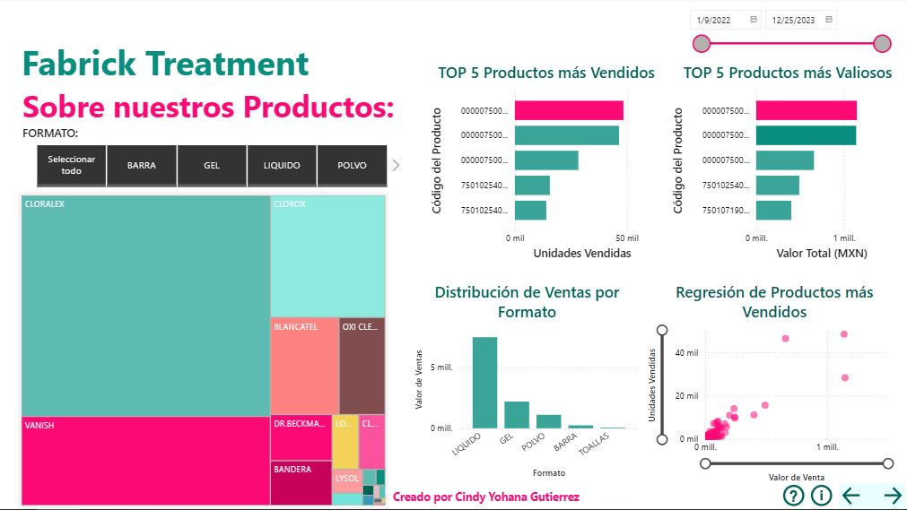
Dashboard interactivo Pag 2:

Slide 25
Predicciones de Ventas:
Modelo de Regresión (SARIMAX)

Slide 26
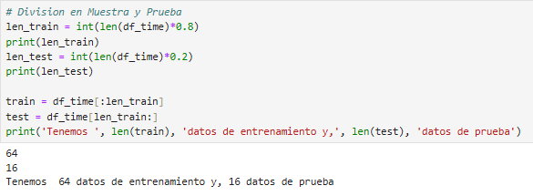
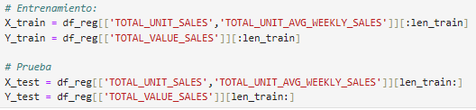




Predicción de Ventas (SARIMAX)
División de datos entre entrenamiento y muestra. Se tomó una muestra del 20%
Reducción del DataFrame a solo el producto mpas vendido: Cloralex el rendidor Botella de 2L.
Agrupando por fecha. Las cifras de ventas han sido sumadas. Por lo que la predicción no será por área, sino por producto.
Definiendo las variables
Creación del Modelo con ayuda de statstools.tsa

Slide 27

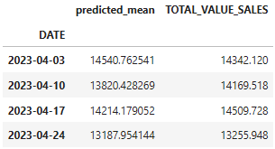
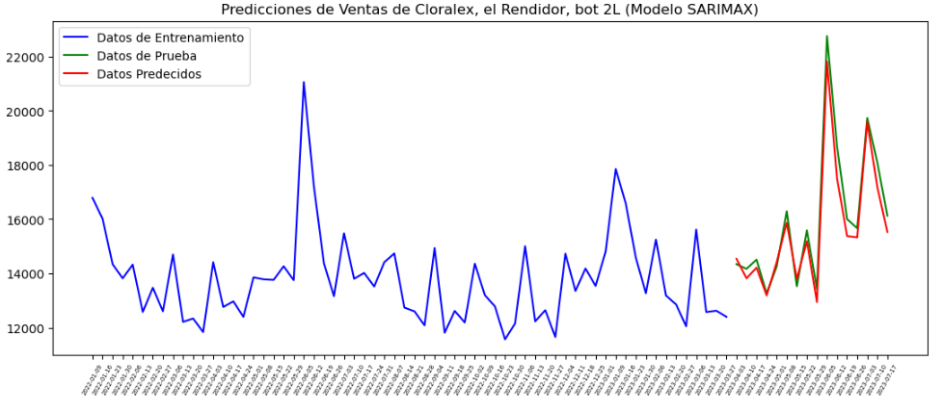
Predicción de Ventas (SARIMAX)
Se calcularon las predicciones para la variable Y de muestra, para así realizar comparaciones
Se convirtio en DataFrame para una primera comparación visual
Visto de una mejor forma, el grafico demuestra que las predicciones no solo siguen la tendencia, sino que son casi exactas.

Slide 28
Predicción para los siguientes 2 meses:
Se calcularon las predicciones para la variable Y de muestra, para así realizar comparaciones
Se convirtio en DataFrame para una primera comparación visual
Visto de una mejor forma, el gráfico demuestra que las predicciones no solo siguen la tendencia, sino que son casi exactas.

Slide 29
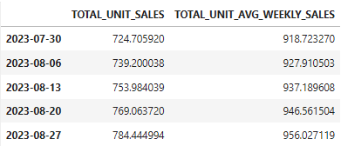
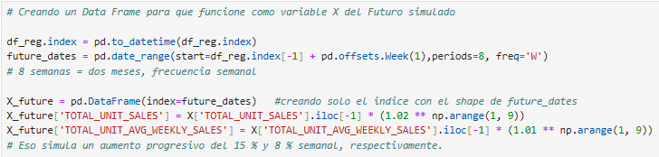
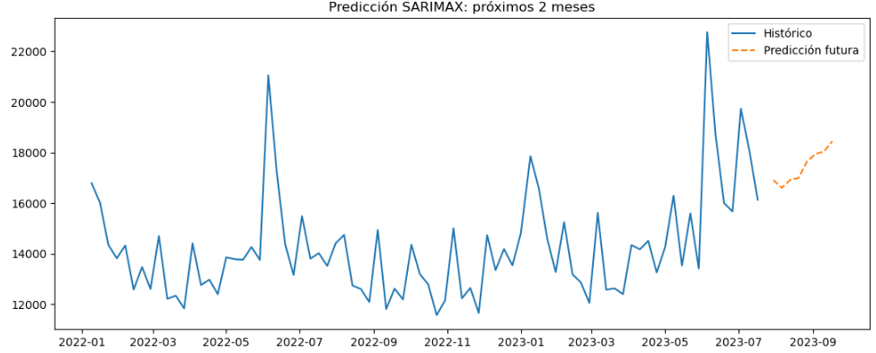
Predicción para los siguientes 2 meses:
Como no contamos con DATA para la variable X para los proximos 2 meses, tendriamos que simularla...
*La tabla completa disponible en el archivo .ipynb

Slide 30
Conclusiones y Próximos Pasos:
Ahora que se cuenta con todo el codigo e interpretación de la DATA, es momento de tomar decisiones, Existen las siguientes posibilidades:
Elegir un numero más amplo de Clusers y simplemente eliminar o modificar a los productos con mayores áreas de oportunidad.
Seleccionar los productos que sea necesarios para la predicción, siguiendo un criterio de selección más alineado con los objetivos.
En cuando al modelo predictivo. Ajustar siempre la Data de los datos de la variable X y realizar iteraciones que muestren diferentes posibles escenarios.
Actualizar DataFrames con fechas actuales
Tomar decisiones directivas acerca de los productos y cómo mejorar su venta, quiza cambiando el tamaño o el formato.
¿Existe algo mpas que tengan en común los productos ganadores que no sea visible en la Data?

Slide 31
Por la atención:
Gracias.

